Slide 1
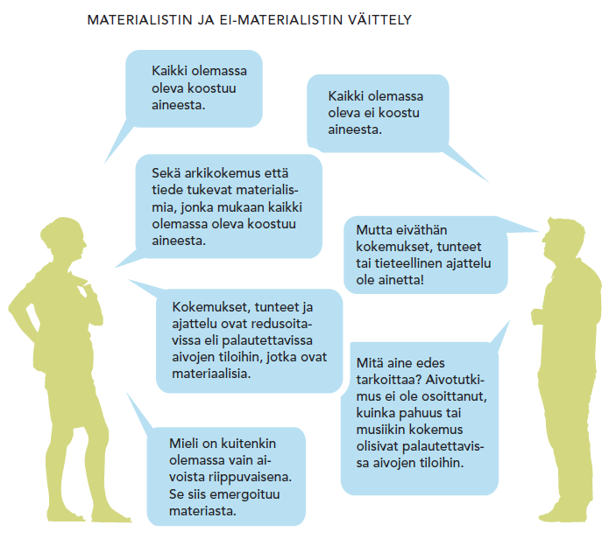
MITÄ TODELLISUUS POHJIMMILTAAN ON?
Kaikki on materiaa!
Eipäs!
Väitätkö, että tunne on materiaa???
Esimerkiksi rakkaus!
Rakastumisen tunteenkin pystyy havainnoimaan materiasta esim. mittaamalla kiihtyneen pulssin!
Rakkaus on materiaalisen kehon tapahtumia!
Väitätkö,
että näet tunteen, sen itse tunteen???
ET!

Slide 2
14. Mitä on olemassa?

Slide 3
KUMPI ON THESEUKSEN LAIVA?
Katsotaan video
Se joka on ollut aina Theseuksen laiva, ja jota on vuosien saatossa uusittu?
Materiaaliltaan alkuperäinen, kaikessa hiljaisuudessa kasattu kakkoskappale?

Slide 4
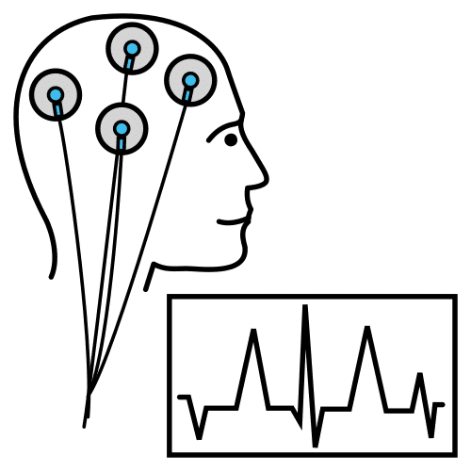
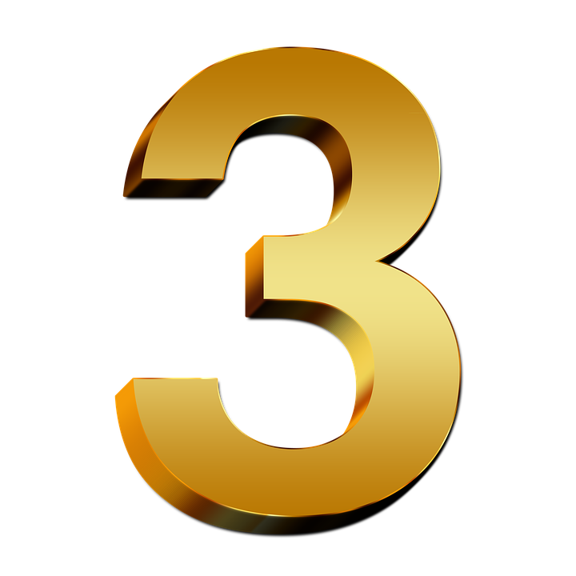
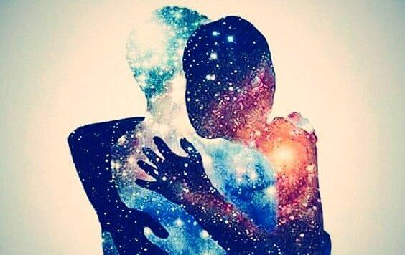
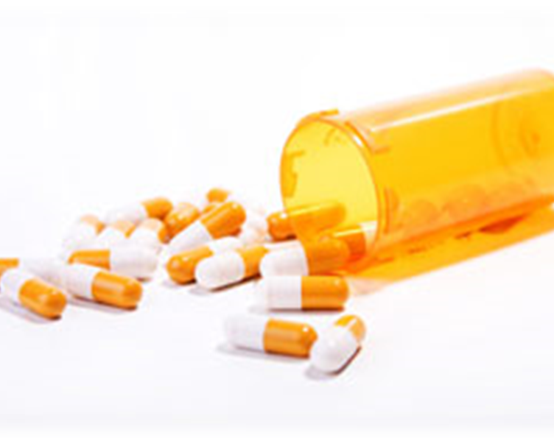
Kaikki on pohjimmiltaan materiaa.
Jopa rakastuminen on kemiaa, kemiallinen reaktio.
MITÄ ON OLEMASSA?
MISTÄ PERUSAINEKSESTA ELI SUBSTANNISTA OLEVA KOOSTUU?
MATERIALISMI
DUALISMI
PLURALISMI
IDEALISMI
Maailma voi koostua:
materialismin
idealismin ja kulttuurin tasosta
Ideat ja käsitteet ovat kaiken perusta.
Tuolin tunnistan tuoliksi, koska mielessäni on tuolin idea.
Sen tavoitan järjellä! (Platonin luola)
Objektiivinen idealismi:
- Ideat ovat ihmisestä riippumattomina ideoiden maailmassa.
- Idea jää vaikka ihminen katoaisi.
Subjektiivinen idealismi:
-Todellisuus on riippuvainen
havaitsijasta.
-George Berkeley: ”Oleminen on havaituksi tulemista.”
-Kun lähdet luokasta, katoaako tuoli?
ei, Jumala havaitsee sen!
Kartesiolainen dualismi
-Descartes: sielu ja ruumis voivat olla molemmat, erillään toisistaan
HUOM! MIND BODY ONGELMA…
selvästi vuorovaikutusta on,
mutta miten?
(esim. psykosomaattiset oireet)
Äärimmillään SOLIPSISMIA: vain minä!
Todellisuus on vain omassa tajunnassa!
Esim. uni
Vastaväite: yhteisiä kokemuksia on varmasti!

Slide 5
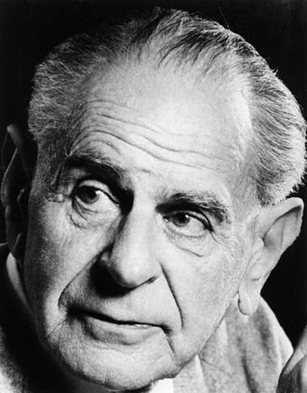
Sir Karl Popperin näkemys todellisuuden luonteesta = PLURALISTINEN
TODELLISUUS ON
materialistinen +
idealistinen +
kulttuurinen!

Slide 6
Popperin kolme maailmaa
Erilaisia olemassaolon tapoja: Kaiken voi sijoittaa johonkin maailmaan. Tai kaikkiin yhtä aikaa!
Maailma 2: mentaalinen maailma
(pelko, helpotus, toive, ajatus…)
Maailma 1: fyysinen maailma (makkara, pilleri…)
Maailma 3: kulttuurissa jaettujen, abstraktien luomusten maailma
(joulupukki, Uuno Turhapuro, saunakulttuuri…)
= PLURALISMIA

Slide 7
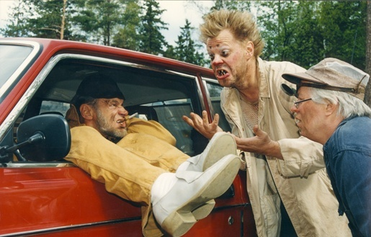
Uuno kolmen maailman oliona?
Materian tasolla
  esim. verkkopaita
Idean tasolla
  esim. muistot ja tunteet, joita herättää sinussa
Kulttuurin tasolla
  Esim. monet suomalaiset tunnistavat tämän kuvan hahmot

